Slide 1
DIGITALES II
Diseño de Máquina de Estados:
El Controlador de
Tren Eléctrico
Parcial 2 • Digitales II • Ing. Luis E. Acosta
Nayelis Castillo
Huver Castro

Slide 2
Contenido de la Presentación
01
Introducción
05
RTL Obtenido
Contexto del problema y motivación
Vista del diagrama RTL en Quartus
02
Objetivos
06
Simulación
Metas del proyecto
Resultados y análisis de la simulación
03
Descripción del Problema
07
Repositorio
Sistema de control de trenes eléctricos
Subida del proyecto a GitHub
04
Código VHDL
08
Conclusiones
Implementación de la máquina de estados
Resumen y aprendizajes

Slide 3
Introducción
Contexto del Problema
Se diseña un sistema de control para dos trenes eléctricos (A y B) que circulan por vías compartidas con riesgo de colisión.
La vía está dividida en 4 segmentos con sensores en los puntos de entrada y salida para detectar la posición de los trenes.
El controlador es una máquina de estados finitos (FSM) que recibe señales de sensores como entradas y controla la dirección de los trenes y la posición de los interruptores de vía.
Principio fundamental: solo un tren a la vez puede estar en cualquier segmento de vía común (Vía 2).
La implementación se realiza en VHDL sobre una plataforma FPGA usando Quartus Prime, con simulación virtual del sistema.
La FSM no controla la velocidad del tren; debe funcionar correctamente independientemente de la velocidad de los trenes.

Slide 4
Objetivos
Diseñar e implementar en VHDL una máquina de estados finitos que controle de forma segura el tráfico de dos trenes eléctricos en una vía común compartida.
Objetivo General

Slide 5
Descripción del Problema
ENTRADAS (Inputs)
SALIDAS (Outputs)
Reset
Reinicio del sistema
Sensores S1–S5
1 = Tren presente
0 = Tren no presente
CLK
Señal de reloj para sincronizar la FPGA
Switches SW1–SW3
0 = Conectado a la vía exterior
1 = Conectado a la vía interior
Dirección Tren A (DA1–DA0)
Dirección Tren B (DB1–DB0)
00 = Parar (Stop)
01 = Avanzar (sentido antihorario)
10 = Retroceder (sentido horario)
11 = PROHIBIDO — Error de sistema

Slide 6
Descripción del Problema
ABout
Estado inicial / neutro
Ambos trenes en sus bucles. DA=01, DB=01. SW=0 (vía exterior).
Ain
Tren A entra a la vía común
S1 activo antes o igual que S2. DA0=1, DB0=1. Ambos avanzan.
Bin
Tren B entra a la vía común
S2 activo antes que S1. DB avanza hacia vía común. SW1, SW2=1.
Bstop
Tren B detenido — espera al A
Tren A ocupa vía común. B detenido en S2. SW1, SW2 desactivados.
Astop
Tren A detenido — espera al B
Tren B ocupa vía común. A detenido en S1. SW1, SW2=1.

Slide 7
Descripción del Problema
Estado Actual | Condición de Transición | Próximo Estado
ABout | S1=1 y S2=d (Tren A llega primero) | Ain
ABout | S1=0 y S2=1 (Tren B llega primero) | Bin
Ain | S2=1 y S4=0 (A en vía común, B llega) | Bstop
Ain | S2=d y S4=1 (A salió de vía común) | ABout
Bin | S1=1 y S3=0 (B en vía común, A llega) | Astop
Bin | S1=d y S3=1 (B salió de vía común) | ABout
Bstop | S4=0 (vía común ocupada) | Bstop (permanece)
Bstop | S4=1 (vía común despejada) | ABout
Astop | S3=0 (vía común ocupada) | Astop (permanece)
Astop | S3=1 (vía común despejada) | ABout

Slide 8
Código VHDL Desarrollado
Estructura del Código
LIBRARY IEEE;
USE IEEE.STD_LOGIC_1164.ALL;
USE IEEE.STD_LOGIC_ARITH.ALL;
USE IEEE.STD_LOGIC_UNSIGNED.ALL;
ENTITY Tcontrol IS
PORT(
reset, clock, sensor1, sensor2, sensor3, sensor4, sensor5 : IN STD_LOGIC;
switch1, switch2, switch3 : OUT STD_LOGIC;
dirA, dirB : OUT STD_LOGIC_VECTOR(1 DOWNTO 0)
);
END Tcontrol;
ARCHITECTURE a OF Tcontrol IS
TYPE STATE_TYPE IS (ABout, Ain, Bin, Astop, Bstop);
SIGNAL state : STATE_TYPE;
SIGNAL sensor12, sensor13, sensor24 : STD_LOGIC_VECTOR(1 DOWNTO 0);

Slide 9
Código VHDL — Lógica Combinacional
BEGIN
PROCESS(reset, clock)
BEGIN
IF reset = '1' THEN
state <= ABout;
ELSIF clock'EVENT AND clock = '1' THEN
CASE state IS
WHEN ABout =>
CASE sensor12 IS
WHEN "00" => state <= ABout;
WHEN "01" => state <= Bin;
WHEN "10" => state <= Ain;
WHEN "11" => state <= Ain;
WHEN OTHERS => state <= ABout;
END CASE;
WHEN Ain =>
CASE sensor24 IS
WHEN "00" => state <= Ain;

Slide 10
Código VHDL — Lógica Combinacional
WHEN "01" => state <= ABout;
WHEN "10" => state <= Bstop;
WHEN "11" => state <= ABout;
WHEN OTHERS => state <= ABout;
END CASE;
WHEN Bin =>
CASE sensor13 IS
WHEN "00" => state <= Bin;
WHEN "01" => state <= ABout;
WHEN "10" => state <= Astop;
WHEN "11" => state <= ABout;
WHEN OTHERS => state <= ABout;
END CASE;
WHEN Astop =>
IF sensor3 = '1' THEN
state <= Ain;
ELSE
state <= Astop;
END IF;

Slide 11
Código VHDL — Lógica Combinacional
WHEN Bstop =>
IF sensor4 = '1' THEN
state <= Bin;
ELSE
state <= Bstop;
END IF;
END CASE;
END IF;
END PROCESS;
sensor12 <= sensor1 & sensor2;
sensor13 <= sensor1 & sensor3;
sensor24 <= sensor2 & sensor4;
switch3 <= '0';
WITH state SELECT
switch1 <= '0' WHEN ABout,
'0' WHEN Ain,
'1' WHEN Bin,
'1' WHEN Astop,
'0' WHEN Bstop;

Slide 12
Código VHDL — Lógica Combinacional
WITH state SELECT
switch2 <= '0' WHEN ABout,
'0' WHEN Ain,
'1' WHEN Bin,
'1' WHEN Astop,
'0' WHEN Bstop;
WITH state SELECT
dirA <= "01" WHEN ABout,
"01" WHEN Ain,
"01" WHEN Bin,
"00" WHEN Astop,
"01" WHEN Bstop;
WITH state SELECT
dirB <= "01" WHEN ABout,
"01" WHEN Ain,
"01" WHEN Bin,
"01" WHEN Astop,
"00" WHEN Bstop;
END a;

Slide 13
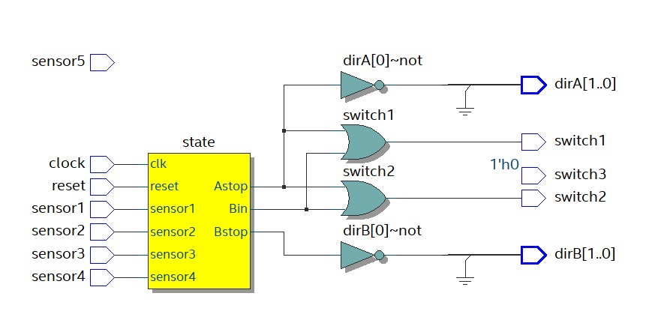
RTL Obtenido

Slide 14
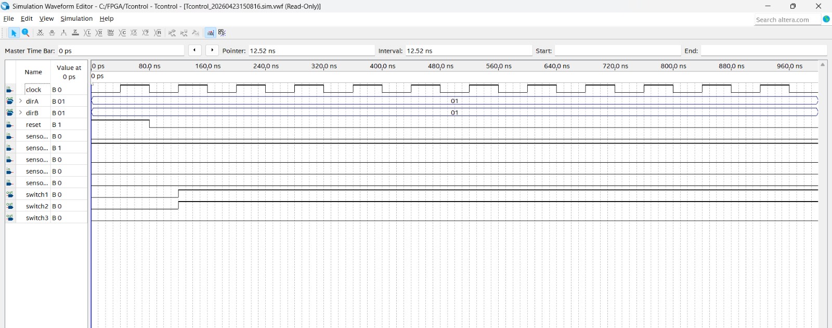
Simulación — Caso 1
dirA = 01
dirB = 01
SW1 & SW2 activos
sensor2 = 1
Tren A avanza (sentido antihorario)
Tren B avanza inicialmente
Interruptores 1 y 2 se activan tras reset
Tren B detectado → transición a Bstop

Slide 15
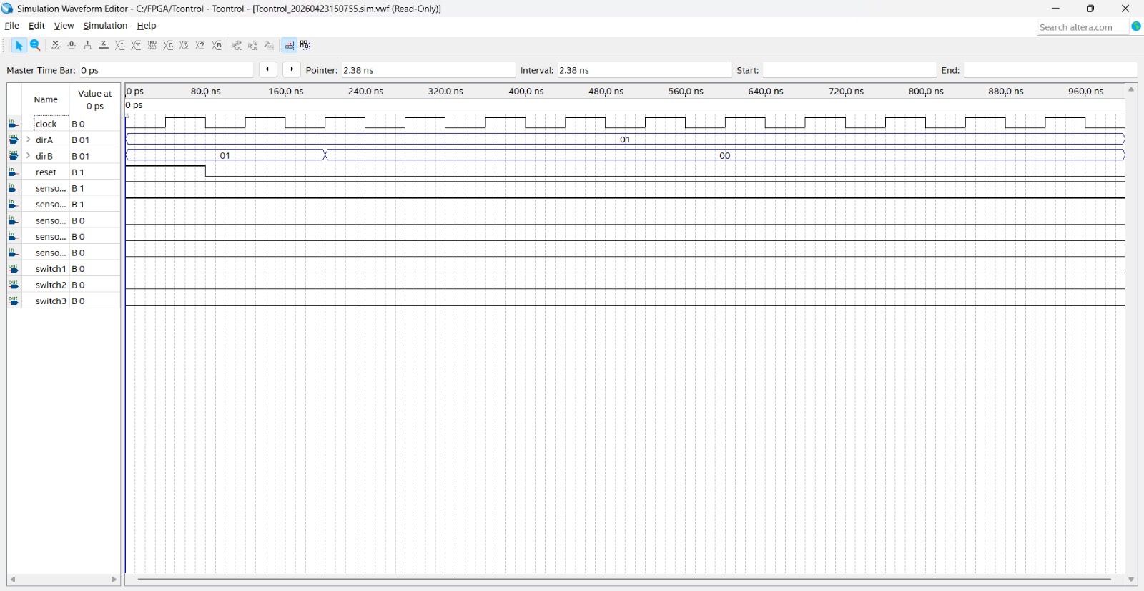
Simulación — Caso 2
dirA = 01
dirB = 00→01
S1=S2=1
Bstop activo
Tren A sigue avanzando en vía común
Tren B: detenido y luego libera
Ambos sensores activos simultáneamente
B se detiene hasta que A libera vía

Slide 16
Repositorio GitHub
Estructura del Repositorio
Procedimiento de Subida
📁 Tcontrol/
├── Tcontrol.vhd
├── Tcontrol.qpf
├── Tcontrol.qsf
├── simulation/
│ └── *.sim.vwf
├── output_files/
│ └── *.sof *.pof
└── README.md
1. git init — Inicializar repositorio local
2. git add . — Agregar todos los archivos del proyecto
3. git commit -m "Parcial 2 — Tcontrol VHDL"
4. Crear repositorio en GitHub (público o privado)
5. git remote add origin <URL_repositorio>
6. git push -u origin main — Subir al servidor
7. Verificar en GitHub que los archivos están correctos

Slide 17
Conclusiones
Diseño FSM en VHDL
Se logró implementar exitosamente una Máquina de Estados Finitos en VHDL que controla de forma segura el tráfico de dos trenes, evitando colisiones mediante la gestión de estados ABout, Ain, Bin, Bstop y Astop.
Síntesis y RTL
La síntesis en Quartus Prime generó un RTL limpio donde se pueden identificar claramente el bloque de estado, las compuertas lógicas para los switches y los inversores para las señales de dirección.
Verificación por Simulación
Las simulaciones confirmaron el correcto comportamiento del controlador: el Tren B se detiene (dirB='00') cuando el Tren A ocupa la vía común, y los interruptores cambian según el estado activo.
Principio de Exclusión Mutua
La FSM garantiza que solo un tren ocupe la vía común en cualquier momento, implementando exclusión mutua de hardware mediante señales de sensores y control de dirección.
Dominio de Herramientas
Se adquirió experiencia en el flujo completo de diseño digital: codificación VHDL → síntesis → simulación funcional → análisis RTL → control de versiones con Git/GitHub.

Slide 18
¡Gracias!

